Slide 1
Космическая деятельность: обратная сторона
Выполнила:
Гекало Ксения
ученица 10 Б класса МАОУ СОШ №12
Руководитель:
Титаренко Лариса Борисовна
учитель физики МАОУ СОШ №12
г. Славянск-на-Кубани
2022год

Slide 2
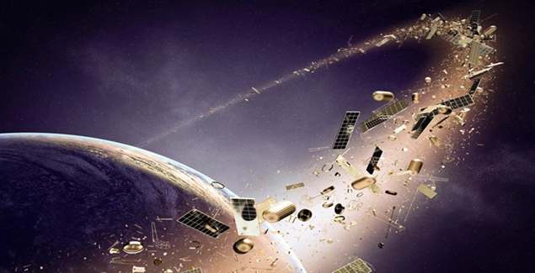
Введение
4 октября 1957 года запуском первого в мире искусственного спутника Земли была открыта космическая эра - новая эра в истории человечества. Освоение космоса приносит огромную практическую пользу. Например, теперь в нашем распоряжении надежная спутниковая теле-радио связь, Интернет, точные прогнозы погоды и многое другое.
Освоение космоса приносит огромную практическую пользу. Например, теперь в нашем распоряжении надежная спутниковая теле-радио связь, Интернет, точные прогнозы погоды и многое другое. В информационной деятельности общества благодаря развитию космонавтики уже сейчас наблюдаются революционные сдвиги. Неизмеримо расширились возможности получения информации о Вселенной. Впервые стало реально получение информации из космоса о Земле, ее биосфере.

Slide 3
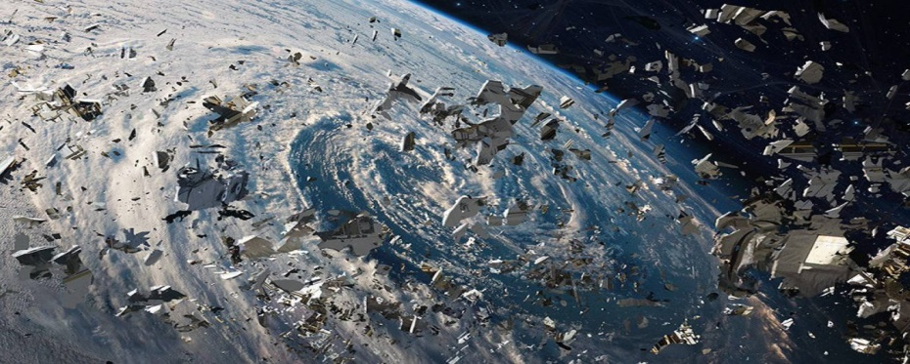
Какова обратная сторона космической деятельности?
Оборотная сторона – негативное воздействие космической техники на среду обитания и само космическое пространство. В результате резкого увеличения числа запусков ракет-носителей и других аппаратов, а также связанных с этим последствий все чаще происходит загрязнение земной и околоземной среды. Обострение экологической ситуации на нашей планете в значительной степени связано с ограниченностью пространства Земли.
В ближайшем будущем космическое пространство будет использоваться не только для научно-исследовательских, но и для производственных целей.
При этом мало кто задумывается о том, куда деваются обломки отработавших космических аппаратов, как реагирует земная атмосфера на многочисленные вторжения ракет-носителей, что происходит с ракетным топливом, и других подобных вопросах.

Slide 4
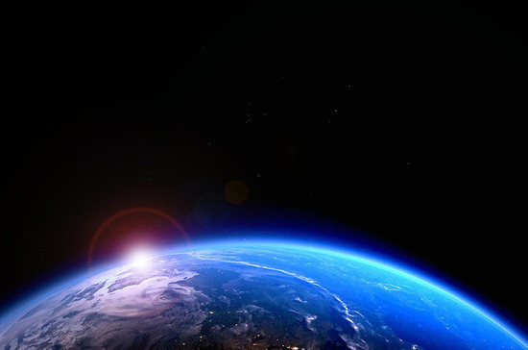
Актуальность темы
Изучение и исследование космоса становится одной из самых актуальных тем в наше время. Во многих странах ведутся работы и создаются краткосрочные и долгосрочные программы;
Освоение космоса, космические исследования относятся к одному из основных направлений научно-технической революции. Рассмотрение этого направления в эколого- экономическом аспекте представляет определённый интерес для специалистов, разрабатывающих международные программы сотрудничества в области экологии, науки и техники.
Космос уже перестал быть исключительно объектом исследования, он превратился в своего рода товар – примером тому могут служить не только многочисленные запуски «коммерческих» спутников, но и космический туризм.

Slide 5
Цель и задачи проекта
Цель:
Выявить экологические последствия использования космической техники и изучить меры по их минимизации.
Задачи:
Изучить различные источники информации и определить негативное воздействие космической техники на среду обитания и само космическое пространство;
Выяснить причины появления космического мусора на орбитах;
Оценить вклад стран в загрязнение околоземного пространства;
Выявить последствия загрязнения космическим мусором околоземного пространства и поверхности Земли;
Найти способы очистки околоземного пространства от космического мусора;
Разработать меры по предотвращению дальнейшего загрязнения околоземного пространства.

Slide 6
Предмет, объект и методы исследования
Предмет исследования: космический мусор.
Объект исследования: влияние космического мусора на загрязнение околоземного пространства в результате запусков космических аппаратов.
Методы:
1.Сравнительный анализ
2.Анализ литературы
3.Синтез

Slide 7
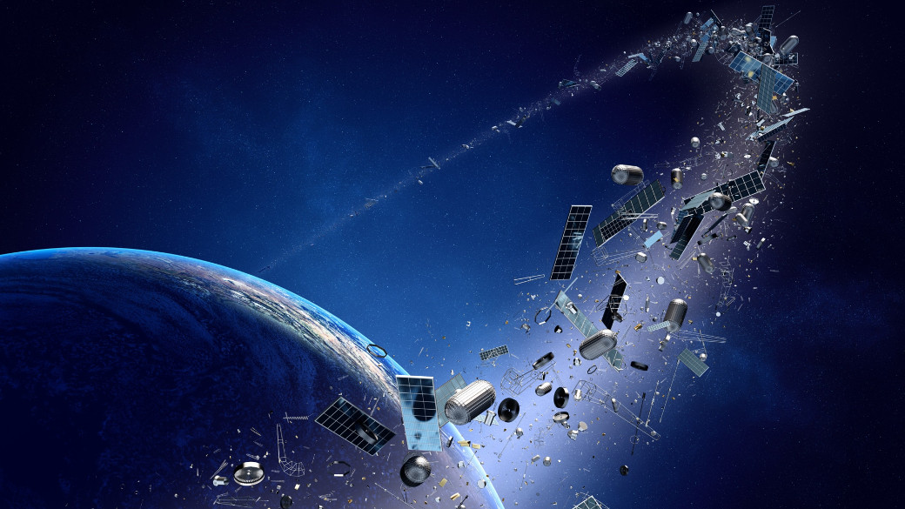
Экология космоса
За более чем 50 лет космической эры на орбиты вокруг Земли было выведено свыше 12000 космических аппаратов, из них около 5 000 до сих пор продолжает находиться там. Еще большее количество мелких частей и фрагментов возникает в околоземном пространстве в результате неудачных запусков и случайного или преднамеренного разрушения космических аппаратов и ракетных ступеней.

Slide 8
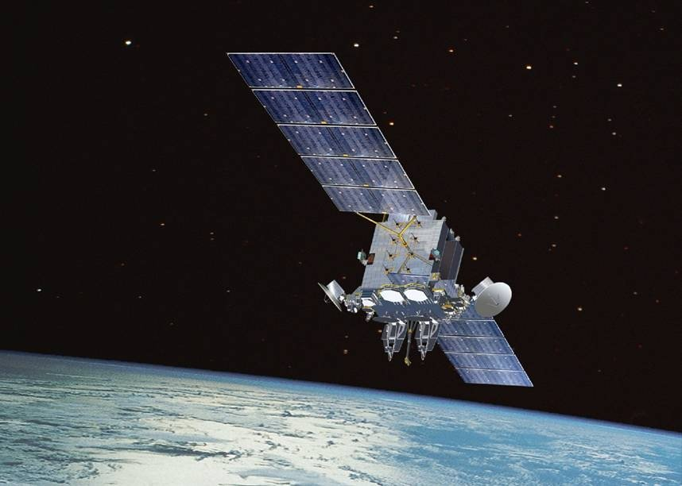
Важнейшее событие, повысившее засорённость космоса:
10 февраля 2009г.
Спутник связи «Космос-2251», запущенный в 1993 году и выведенный из эксплуатации, столкнулся с коммерческим спутником американской компании спутниковой связи Иридиум. В результате столкновения образовалось около 600 крупных обломков, большая часть которых останется на прежней орбите.

Slide 9
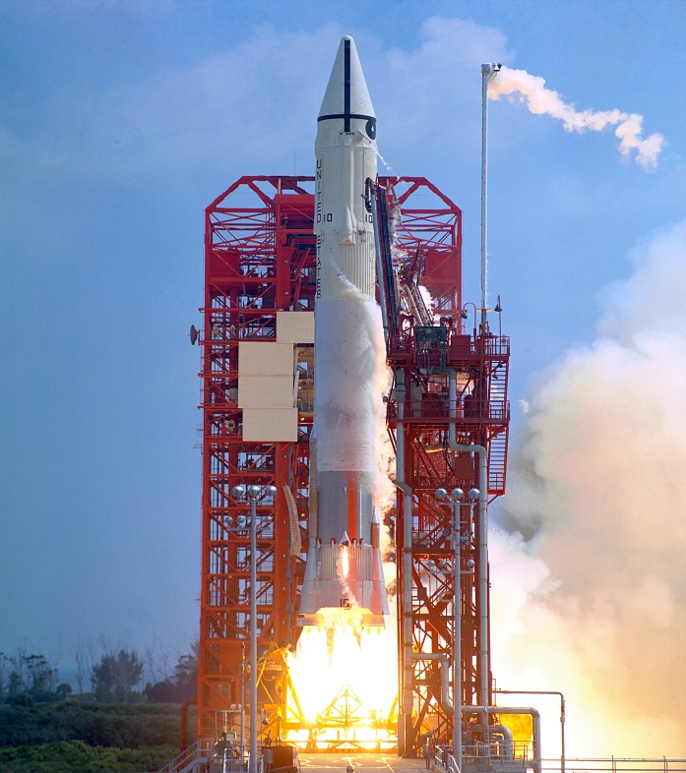
Важнейшее событие, повысившее засорённость космоса:
30 августа 2018г.
Разрушился разгонный блок Центавр SSN #40209 ракеты Атлас-5 (NSSDC_ID 2014‐055B). В результате появился 491 новый объект космического мусора, количество мусора на геопереходных орбитах (5270-43240 км) выросло сразу на четверть.

Slide 10
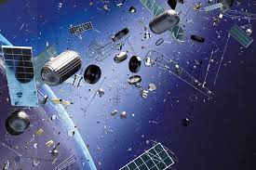
Что такое космический мусор и каковы причины его появления?
Под космическим мусором подразумеваются все искусственные объекты и их фрагменты в космосе, которые уже неисправны, не функционируют и никогда более не смогут служить никаким полезным целям.

Slide 11
Две основные причины появления космического мусора на орбитах.
Остающиеся там «мертвые» аппараты.
Космические аварии.
Спутник, запущенный на орбиту высотой 15000 км, способен просуществовать на ней 10 000 лет.
На 2022 год был намечен запуск более 180. Эти данные позволяют оценить темпы загрязнения околоземного пространства искусственными объектами.
К примеру, в результате взрыва французской ракеты «Ариан» в 1986 году, образовалось около 3000 обломков с габаритами, которые можно проследить наземными средствами, а более мелких - неисчислимое количество.

Slide 12
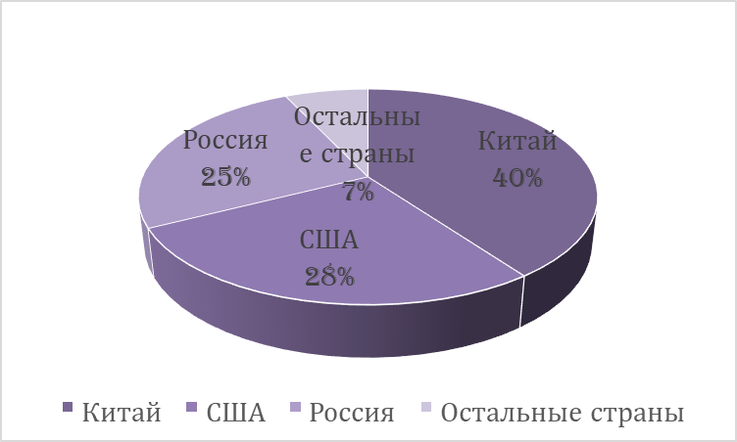
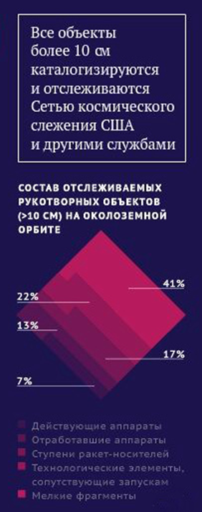
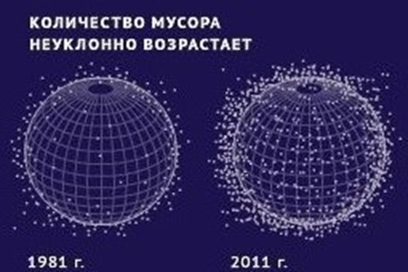
Вклад стран в загрязнение околоземного пространства

Slide 13
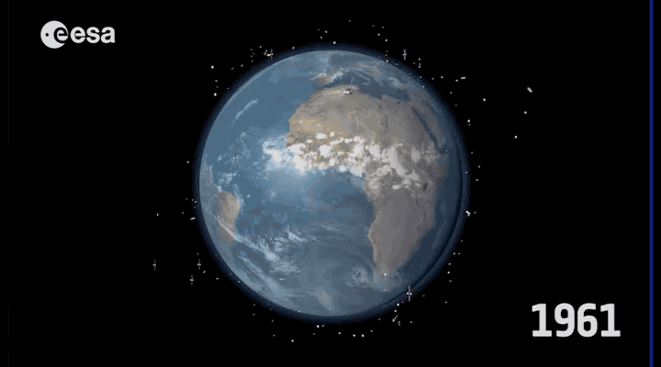
Засорение космоса с 1961г. по 2013г.

Slide 14
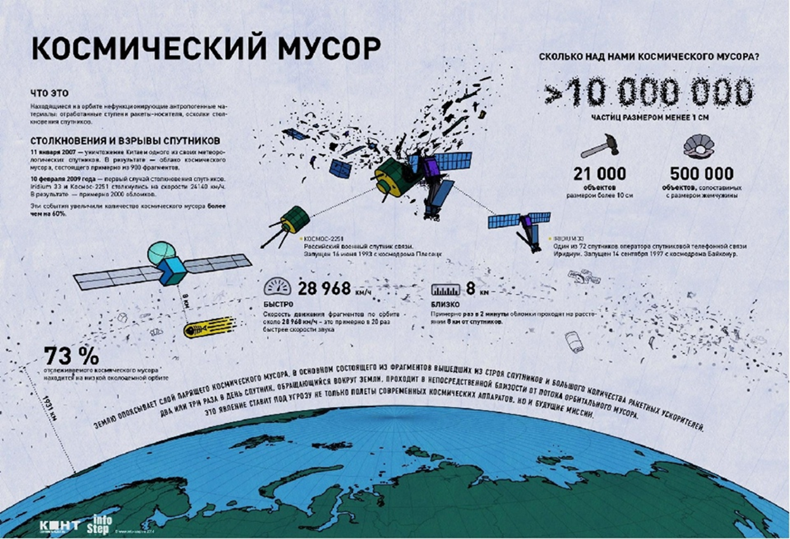

Slide 15












Классификация космического мусора

Slide 16
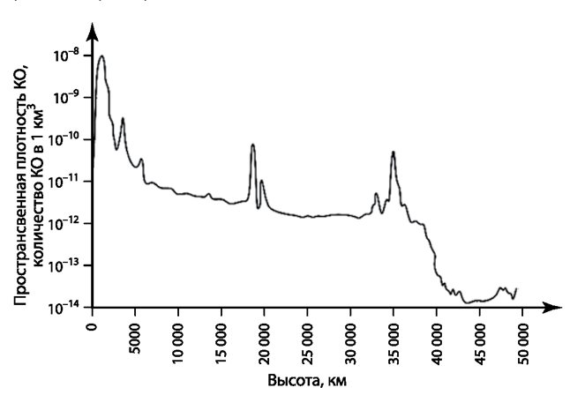
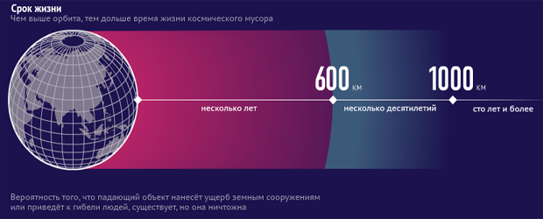
Распределение космического мусора по высотам орбит

Slide 17
Способы очистки околоземного пространства
Управляемый вход в атмосферу, при котором несгоревшие объекты падают в океан;
Использование специальных космических кораблей для снятия космических аппаратов с орбит;
Создание и вывод в космос специальных мусоросборников;
Перевод самых опасных объектов из ближнего космоса на более высокие орбиты;
Создание и установка СКМ на детекторе «орбитального мусора».

Slide 18
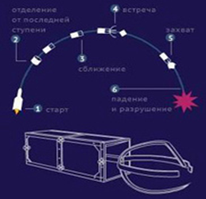
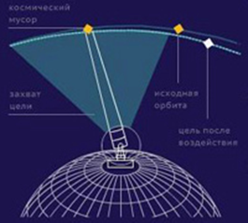
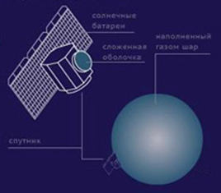
Существует еще несколько способов очистки:
Аппарат-“космический мусорщик”, будет перехватывать мёртвые аппараты или крупные обломки мусора и сводить их с околоземной орбиты.
Воздействие на мусор лазером: световое давление способно изменить орбиту мусора и предотвратить возможные столкновения. Возможно также замедление скорости объектов, которое ускорит их падения на Землю.
Оснащение космических аппаратов сложенным воздушным шаром, который по завершении срока работы аппарата наполняется газом и за счёт большого объёма тормозит движение аппарата, принуждая его к ускоренному сходу с орбиты и снижению.

Slide 19
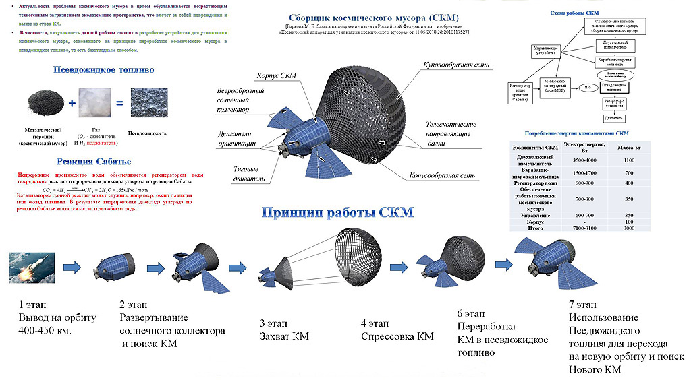

Slide 20
Сборщик Космического Мусора
Принципиальным отличием СКМ от существующих аналогичных проектов является переработка космического мусора в псевдожидкое топливо. Это позволяет решить сразу несколько задач – обеспечить безотходное уничтожение мусора и максимальный срок работы аппарата, а также минимизировать стоимость его вывода на орбиту. Фактически наш аппарат будет действовать как хищник, который охотится на мусор, чтобы получить дополнительную энергию.
На борту СКМ предполагается размещение регенератора воды, принцип работы которого основан на реакции Сабатье. Этот прибор посредством мембранно-электродного блока будет производить окислитель – кислород и горючее – водород. Эти два вещества будут смешиваться с порошком из космического мусора и использоваться в качестве топлива для бортового двигателя, который будет периодически включаться, чтобы по мере очистки орбит от мусора поднимать аппарат все выше вплоть до орбиты захоронения самого аппарата.

Slide 21
Преимущества и недостатки приведённых способов очистки космоса от мусора:
Способ очистки околоземного пространства | Плюсы | Минусы
Управляемый вход в атмосферу, при котором несгоревшие элементы падают в океан | Очистка от отработавших аппаратов околоземного пространства | Не решается проблема очистки от обломков Загрязняется поверхность земли, атмосфера и океан
Космические аппараты снимаются с орбит с помощью специальных кораблей | Очистка околоземного пространства Возврат аппаратов без ущерба окружающей среде | Не решается проблема очистки от обломков
Вывод в космос специальных мусоросборников(КМС) | Наиболее тщательная очистка околоземного пространства | Высокие затраты Технически сложен
Перевод самых опасных объектов из ближнего космоса на более высокие орбиты | Технически осуществим Освобождение «популярных» участков орбит для действующих аппаратов Не наносится ущерб поверхности Земли | Проблема очистки околоземного пространства решается локально за счет загрязнения более удаленных орбит

Slide 22
Вывод
Исследования и освоение космоса приносят прежде всего практическую пользу. Например, теперь в нашем распоряжении надежная спутниковая теле-радио связь, Интернет, точные прогнозы погоды и многое другое. Но, к сожалению, в результате активизации исследований, резкого увеличения числа запусков ракет-носителей и других аппаратов, а также связанных с этим последствий всё чаще происходит загрязнение земной и околоземной среды, что пагубно влияет на экологию Земли. Именно поэтому надо всеми силами предотвращать дальнейшее загрязнение космоса, иначе в будущем из-за опасности встречи с космическим мусором его освоение превратится в очень рискованное мероприятие. Только от нас, живущих на Земле, сегодня зависит, увидят ли наши потомки, возвращающиеся из далеких космических путешествий темный шар, окутанный мрачными облаками мусора или яркую, омытую солнечными лучами голубую планету Земля.

Slide 23
СПАСИБО ЗА ВНИМАНИЕ!

